Slide 1
VIKBA32 Informační vzdělávání
Knihovník – učitel/tutor?
Mgr. Jan Zikuška 5.4. 2013

Slide 2
Kdo je učitel
§2 (Pedagogický pracovník) zákona č. 563/2004Sb.
Pedagogickým pracovníkem je ten, kdo koná přímou vyučovací, přímou výchovnou, přímou speciálně pedagogickou nebo přímou pedagogicko-psychologickou činnost přímým působením na vzdělávaného, kterým uskutečňuje výchovu a vzdělávání na základě zvláštního právního předpisu
Průcha, 2002, s. 17
je profesionál, jenž „provádí edukaci (někoho vyučuje, vychovává, školí, zacvičuje, trénuje, instruuje aj.)“

Slide 3
Klasický x moderní výukový styl
Autoritativní Předávání hotového Závazný program Lektor = expert Účastník = objekt Výklad Hotové poznatky | Participativní Objevování nového Pružnost programu Trenér = facilitátor Účastník = subjekt Facilitace Učí se učit

Slide 4
Role učitele
Jaké vlastnosti a dovednosti by měl mít knihovník- učitel?
Samostatně - 5 minut
Ve skupince (okolo vás) – 5 minut

Slide 5
Obecné kompetence učitele
Kompetence oborově předmětová
Kompetence didaktická/psychodidaktická
Kompetence pedagogická
Kompetence manažerská
Kompetence diagnostická, hodnotící
Kompetence sociální
Kompetence komunikativní a intervenční
Kompetence osobnostní
http://wiki.rvp.cz/Knihovna/1.Pedagogicky_lexikon

Slide 6
What the Millenium Teacher Must Know and Be Able to Do.
Millennium teachers must know the learner:
Žáka vnímá jako individuum i jako člena jisté skupiny a tyto prvky používá pro plánování a realizaci výuky.
Millennium teachers must know the curriculum:
Sledovat novinky (nejenom) ve svém oboru a vědět, jak pomoci žákům, aby dosáhli určitých výsledků, které jsou v souladu s jejich potřebami.
Millennium teachers must know the tools:
Musí být schopen využít ICT pro různé typy či potřeby studentů.
http://www.igi-global.com

Slide 7
Znalostí výbava e-učitele (dle Černochové 2003)
odborné znalosti a dovednosti související s vyučovaným předmětem
pedagogické, didakticko-psychologické a manažerské dovednosti a znalosti pro přípravu, řízení a hodnocení e-výuky
informačně a komunikačně technologické dovednosti nezbytné pro aplikování ICT do e-výuky a pro její realizaci
jazykové kompetence (znalost cizích jazyků)
sociálně komunikativní kompetence

Slide 8
Klíčové dovednosti (KYRIACOU, CH.)
Plánování a příprava
Realizace vyučovací jednotky
Řízení vyučovací jednotky
Klima třídy
Kázeň
Hodnocení prospěchu žáků (diagnostika)
Reflexe vlastní práce a evaluace (autodiagnostika)

Slide 9
Plánování a příprava
výběr výukových cílů
výběr činností a rozvržení hodiny
příprava všech pomůcek
způsob sledování a hodnocení postupu práce

Slide 10
Realizace vyučovací jednotky
užívání různých vyučovacích metod
vystupování učitele
kladení otázek
řízení diskuse
učební úkoly
kooperativní činnost
aktivní učení
využití pomůcek

Slide 11
Řízení vyučovací jednotky
začátek hodiny
vytvoření pozitivního očekávání
hladké a plynulé přechody
ukončení hodiny
tempo a plynulost hodiny

Slide 12
Klima třídy
napomáhá procesu učení tím, že udržuje kladné postoje žáků k výuce
vnitřní motivace
vnější motivace
očekávání úspěchu
vzájemná úcta a kontakt
jít příkladem
humor

Slide 13
Kázeň
Příčiny nevhodného chování
Budování autority
Předcházení nežádoucímu chování žáků
Užívaní trestu

Slide 14
Hodnocení prospěchu žáků (diagnostika)
formativní - zaměřené na podporu dalšího učení, zpětná vazba
normativní - hodnocení relativního výkonu, ve vztahu k ostatním
kriteriální - všichni, kdo dosáhli určité úrovně
diagnostické - zaměřené na odhalení učebních obtíží
interní
externí
neformální
průběžné
objektivní

Slide 15
Role tutora
Řídicí - organizační a administrativní schopnosti
Pedagogická - komunikační dovednosti, schopnost motivovat , znalost metodiky distančního vzdělávání, odborné znalosti
Sociální - vytvořit "přátelskou" atmosféru, sociální komunikace
Technická - znalost používaných studijních opor, znalost práce s používanými technickými prostředky a schopnost řešit jednoduché technické problémy

Slide 16
Empatie
ČÍSLO
BARVA
DEN V TÝDNU
SPORTOVEC
PŘEDMĚT VYUČOVANÝ NA KISK
TELEVIZNÍ SERIÁL
KNIHA

Slide 17
Standard lektora a knowledge mentora IV
LEKTOR
Této úrovně by měl dosáhnout každý, kdo se jakýmkoliv způsobem věnuje vzdělávacím aktivitám v oblasti informačního vzdělávání.
KNOWLEDGE MENTOR
Úroveň přesahující základní úroveň Lektora navýšenou o znalosti a dovednosti v oblasti řízení, práce s lidskými zdroji, aktivní publicity a schopnosti participace v rámci profesní komunity.

Slide 18
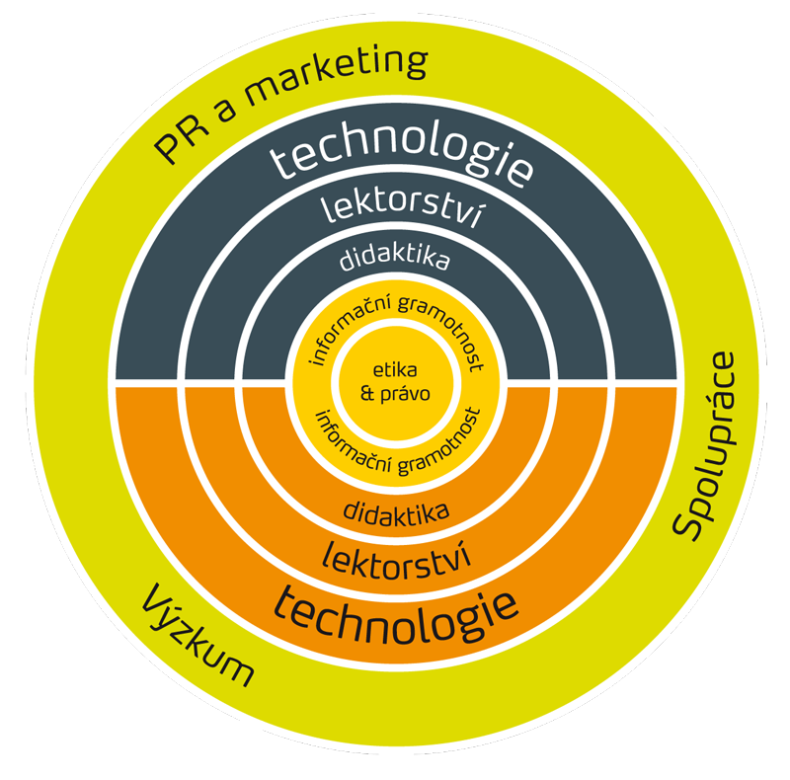
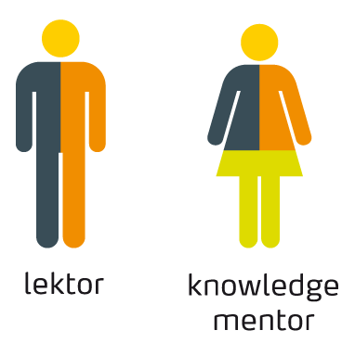

Standard lektora a knowledge mentora IV
Více informací v dokumentu: Standard lektora a knowledge mentora IV – dostupný na www.digitalni.knihovna.cz

Slide 19
Role učitele
Jaké vlastnosti a dovednosti by měl mít knihovník- učitel?
Samostatně - 5 minut
Ve skupince (okolo vás) – 5 minut
Jak se změnil pohled?

Slide 20
Těším se na příště
Hezký víkend
Inovace předmětu byla podpořena z projektu: Centrum informačního vzdělávání: rozvoj informační gramotnosti na MU. Registrační číslo projektu CZ.1.07/2.2.00/28.0241.

